Slide 1

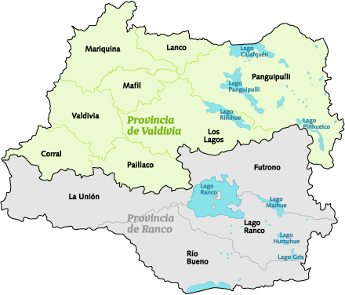
Factores Predominantes en Hogares con Pobreza Multidimensional en la Región de Los Ríos (2017–2024)
Computación Científica con Python
Cristóbal Espinoza
Vicente Paredes
Javier Ramírez
Fabián Reyes
Profesor: Luis Veas C.

Slide 2
Índice
1
1
Introducción
5
Análisis general
2
Preguntas de investigación
6
Muestra del dashboard
3
Solución propuesta
7
Discusión de resultados
4
Metodología aplicada
8
Conclusiones
PMD en la Región de Los Ríos

Slide 3


Introducción
La pobreza va más allá del ingreso: el IPM (PNUD/OPHI, 2010) mide privaciones en educación, salud, trabajo y vivienda.
Chile adoptó su IPM nacional en 2014, medido bianualmente vía CASEN.
Los Ríos muestra alta heterogeneidad: de 13,9% (Valdivia) a 35,4% (Lago Ranco) en 2022.
Este trabajo analiza los determinantes comunales usando CASEN, Censo 2017 y 2024.

Slide 4
Preguntas de investigación
¿Qué dimensiones del IPM tienen mayor incidencia en la pobreza multidimensional de las comunas de la Región de Los Ríos en 2017 y 2024?
¿Cómo ha evolucionado la incidencia de las carencias en educación, vivienda, composición de hogar y empleos e ingresos a nivel comunal entre 2017 y 2024?

Slide 5
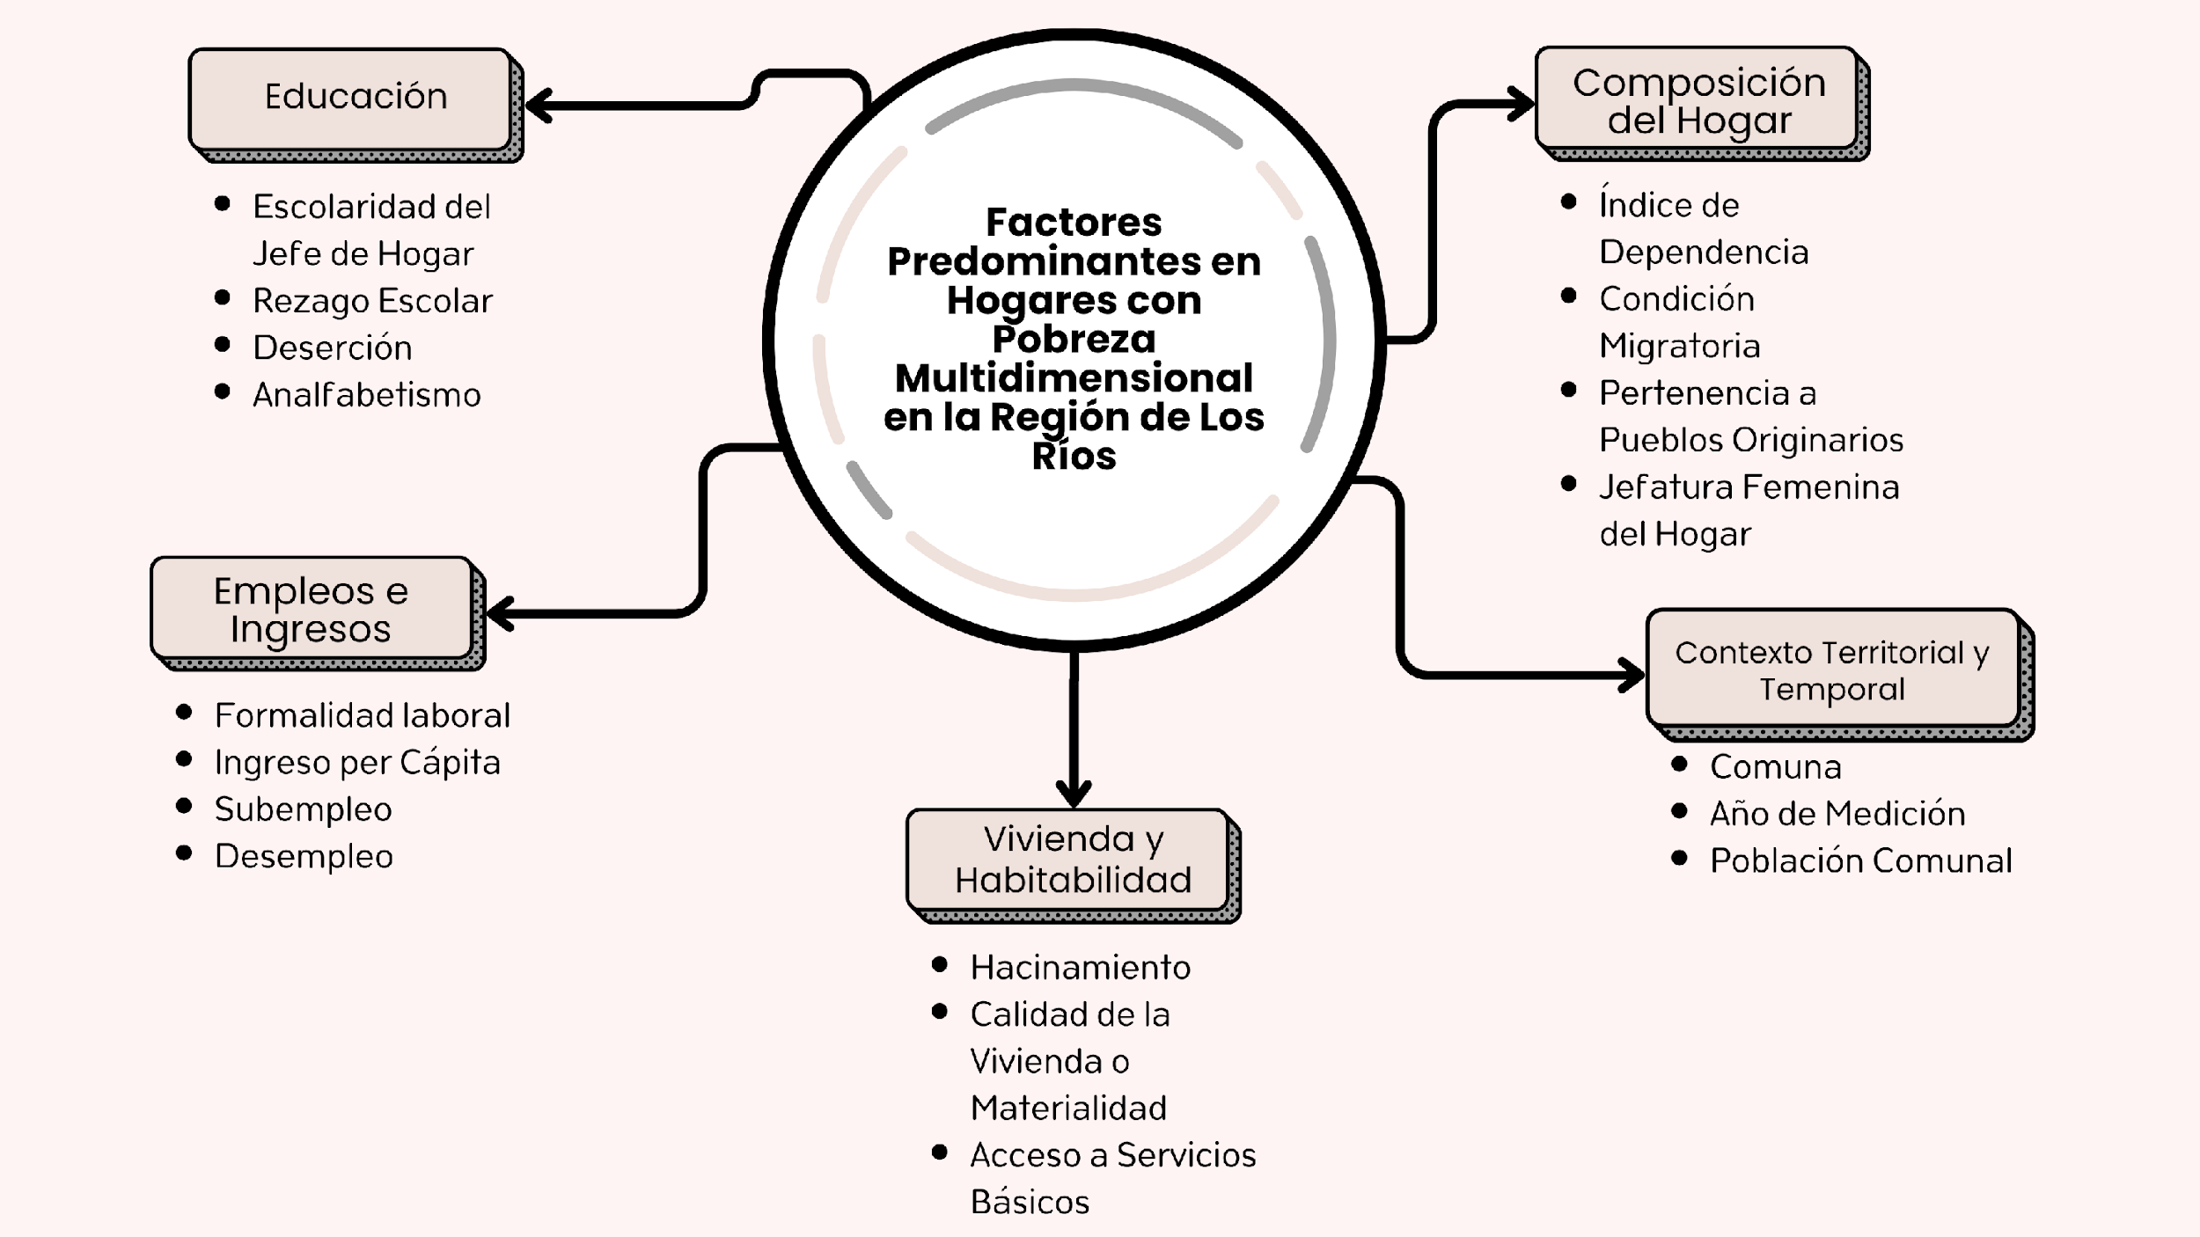
Solución
Análisis comparativo a nivel comunal: 12 comunas, 2017 vs 2024
5 dimensiones operacionalizadas:
Educación
Empleo e Ingresos
Vivienda y Habitabilidad
Composición del Hogar
Contexto Territorial y Temporal
Fuentes:
CASEN, Censo, ENE, BCN e INE (2017 y 2024); portales inmobiliarios vía web scrapping.

Slide 6
Metodología aplicada
Orígenes de los datos
Encuesta CASEN 2017 y 2024 (microdatos, Región de Los Ríos).
Censo de Población y Vivienda 2017 y 2024 (INE).
Encuesta Nacional de Empleo (ENE) 2017 y 2024.
BCN: cartografía y servicios básicos (web scraping).
Portal Inmobiliario: avisos de arriendo y venta (web scraping).
Volúmenes de datos
19.300 registros CASEN de Los Ríos consolidados.
Dataset ML limpio: 6.800 hogares (6.608 modelados).
Scraping BCN: 12 comunas por 2 años (24 páginas).
Scraping inmobiliario: ~1.670 avisos de propiedades.
Censo: 35.000 registros de población y 7.700 de migración (2017).
Limpieza y enriquecimiento
Filtrado de microdatos por Región de Los Ríos (región 14).
Agregación persona - hogar (jefe, tamaño, % menores, ingreso per cápita).
Normalización de formatos del scraping y pivoteo a comuna-año.
Tratamiento de NaN y estandarización (StandardScaler).
Índices por dimensión IPM (educación, vivienda, composición, ingresos), escala 0-1.
Índice de hacinamiento por tramos y unión geoespacial con GeoPandas.
PMD en la Región de Los Ríos

Slide 7
Análisis general
Heterogeneidad territorial: la pobreza multidimensional va de 13,9% en Valdivia a 35,4% en Lago Ranco (estimación IPM comunal 2022).
Educación: sube la educación superior y cae la básica entre 2017 y 2024, pero persiste el rezago en comunas rurales.
Vivienda: la carencia de servicios básicos mantiene su orden territorial (Corral y Panguipulli más altos, Valdivia el más bajo); la mayoría de comunas mejoró entre 6 y 10 puntos.
Ingresos: persiste la brecha de género, con las mujeres concentradas en el tramo más bajo ($0 a $500.000).
Migración: aumento generalizado de la inmigración internacional en 2024, especialmente en Valdivia.
PMD en la Región de Los Ríos

Slide 8
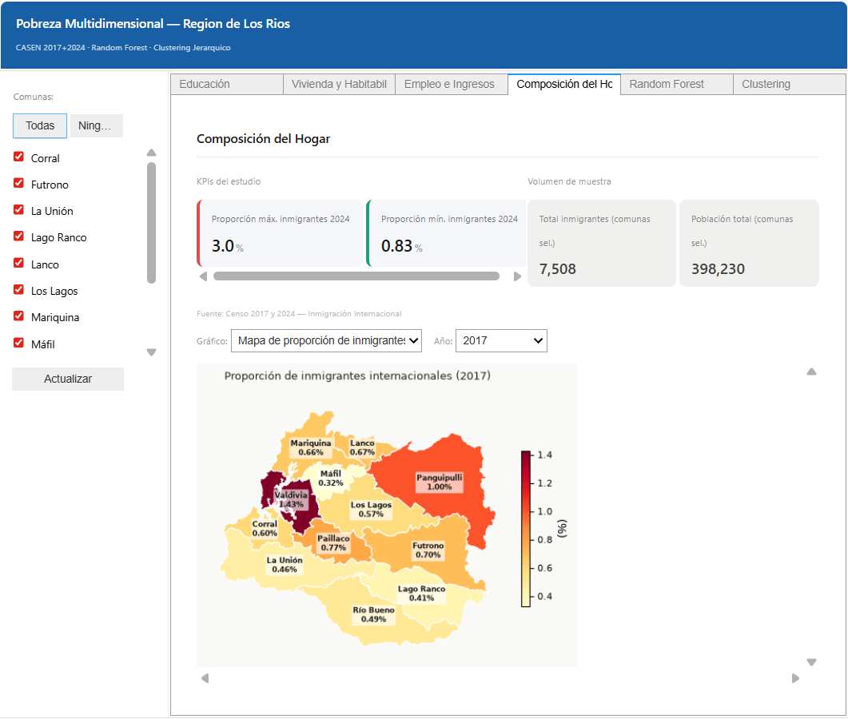
Muestra del dashboard
Dashboard interactivo construido con ipywidgets y matplotlib sobre datos CASEN 2017 - 2024.
Organizado en pestañas: Educación, Vivienda y Habitabilidad, Empleo e Ingresos y Composición del Hogar, más dos pestañas de modelos de IA (Random Forest y Clustering Jerárquico).
Integra los principales indicadores por dimensión, mapas coropléticos por comuna, gráficos comparativos 2017 vs 2024 y los modelos de IA aplicados.
PMD en la Región de Los Ríos

Slide 9
Discusión
Educación
Vivienda
Empleo
Territorio
La mejora educacional podría relacionarse con una reducción parcial de vulnerabilidad social, aunque las diferencias territoriales siguen presentes.
La persistencia de carencias sugiere que los problemas de infraestructura son más difíciles de revertir en períodos cortos.
La brecha salarial evidencia desigualdades económicas que afectan especialmente a hogares con jefatura femenina.
Las comunas rurales continúan concentrando mayores niveles de pobreza multidimensional.
Vínculo con los modelos de IA: el Random Forest confirma a Vivienda y Educación como los factores de mayor peso predictivo, y el Clustering detecta un segmento crítico (Cluster 3: alrededor de 6% de los hogares con 51% de pobreza).

Slide 10
Conclusiones
Conclusiones del trabajo
Conclusiones de la asignatura
La pobreza multidimensional presenta fuertes diferencias territoriales en Los Ríos.
La educación muestra avances entre 2017 y 2024, mientras las carencias de vivienda permanecen estables.
La brecha salarial de género persiste.
Los modelos de IA identifican a Vivienda y Educación como factores predominantes y detectan perfiles de hogares vulnerables.
Aplicamos el flujo completo de Computación Científica con Python: obtención (scraping y microdatos), limpieza, enriquecimiento, visualización y modelos de machine learning.
Integramos pandas, GeoPandas, matplotlib, seaborn, scikit-learn e ipywidgets en un proyecto reproducible (entorno virtual, requirements.txt y repositorio en GitHub).
El trabajo colaborativo con control de versiones permitió dividir el análisis por dimensiones y consolidarlo en un dashboard único.
PMD en la Región de Los Ríos
10 de 10

